Slide 1
Le Fédéralisme
Par Johnny et Pedro

Slide 2
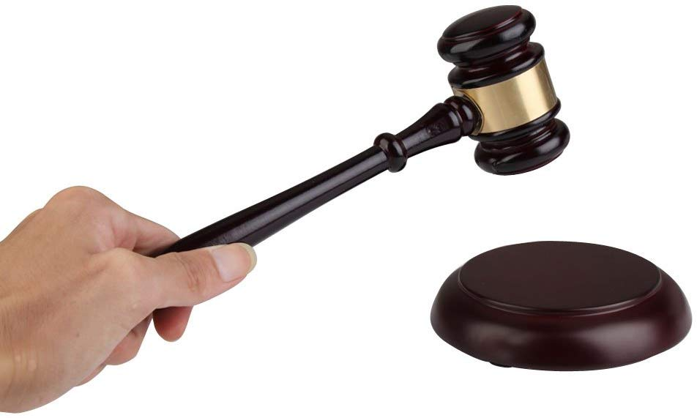
définitions
Société : Vie en compagnie ou en groupe
Politique : Organisation du pouvoir dans une société
Fédéral : Se dit d’un Etat contenant une collectivité de politiques autonomes. L’état contient un gouvernement central

Slide 3

Définition du Fédéralisme
Le fédéralisme est une façon d’organiser un système politique fédéral dans lequel l’état fédéral et organisé en fédération.
L’état fédéral partage avec les états fédérés les pouvoirs : législative, juridictionnel.

Slide 4
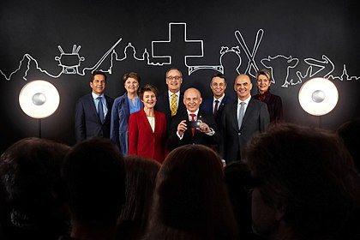
La Suisse un état fédéral
Composé de 26 états fédérés
Les états fédérés sont des cantons
autorités politiques et citoyens sont proches
Les cantons s’adaptent à ces besoins => aide les minorités
Cantons soumis à l’autorité de la constitution fédéral
Il y a beaucoup de lois => ralentis les mises en place

Slide 5
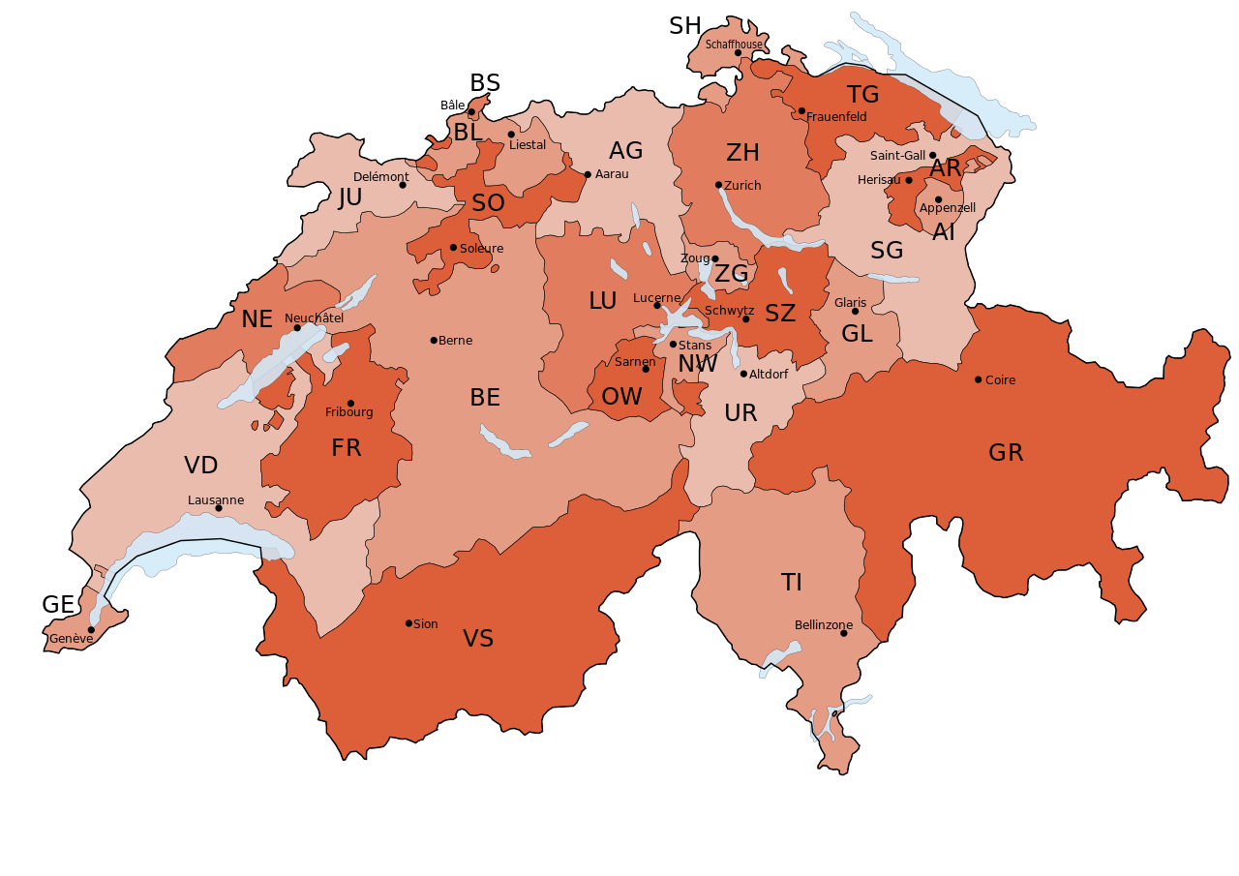
Les états fédérés sont des cantons ?
La constitution Fédéral donne les tâches aux cantons
Définissent leurs propres lois
Ont un ou deux sièges au conseil des Etats
Mise en place des procédures de consultation : Quand l’Etat le demande
Droit de référendum => 8 cantons mínimum

Slide 6

L’alliance c’est quoi ?
Regroupement d’Etats contenant un intérêt commun
Sont indépendants des autres états => leurs institution
Temps limités
Peuvent quiter quand ils souhaitent l’alliance

Slide 7
La confédération c’est quoi ?
Regroupement d’Etats contenant des intérêts communs
Sont indépendants des autres états => leursé institution
Les états peuvent difficilement quitter la confédération

Slide 8

Questions ?

